Slide 1
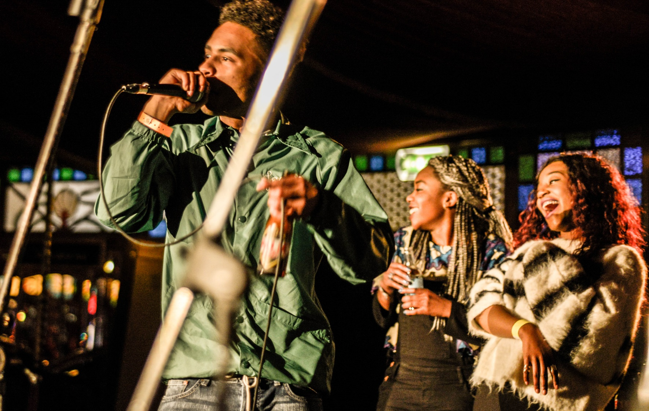
UPRISING
Inspirerend voorbeeld voor de regio?

Slide 2
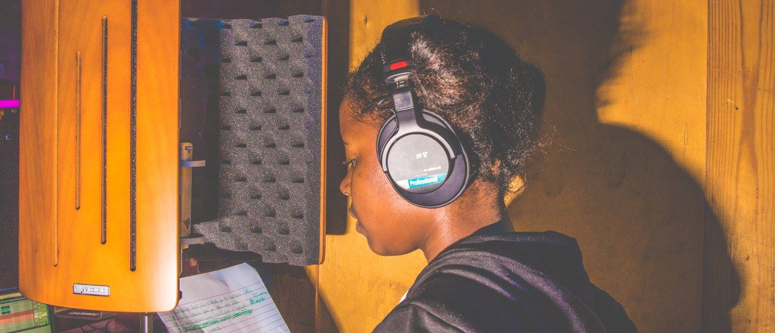
UPRISING: EEN KORTE SCHETS
TOEPASBAAR IN DE REGIO?

Slide 3
1. UPRISING: EEN KORTE SCHETS a. Algemeen
Ondersteuningskansen voor jong, lokaal, artistiek talent
3 pijlers:
Podiumkansen (Uprising Stage)
Opnamestudio (Uprising Studio)
Coaching/Vorming/Info

Slide 4
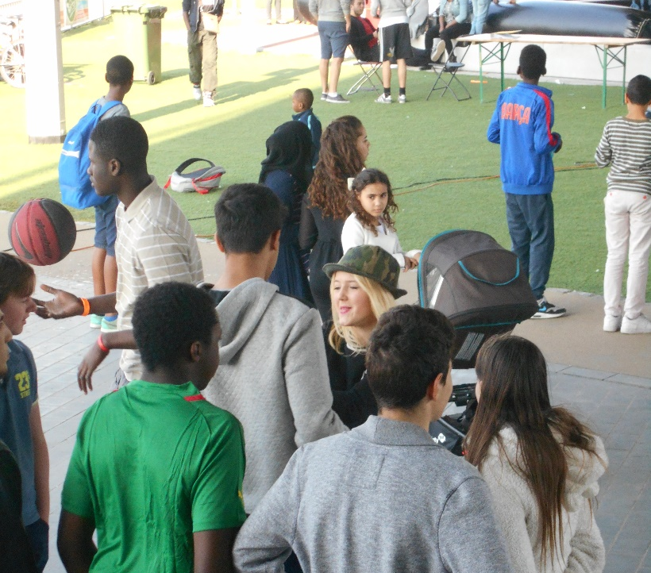
1. UPRISING: EEN KORTE SCHETS a. Algemeen
Dienst Jeugd → dienst Vrijetijd
Vanaf 2011: succesvolle (superdiverse) tienerwerking Mish Mash (12-15j)
Volgende uitdaging: hoe +16j-publiek bereiken dat ‘divers’ is?
Muziek als invalshoek: podiumkansen, opnamestudio, …
Overkoepelende naam: Urbanvil
Term ‘urban’ gecontesteerd; sinds 2022 UPRISING

Slide 5
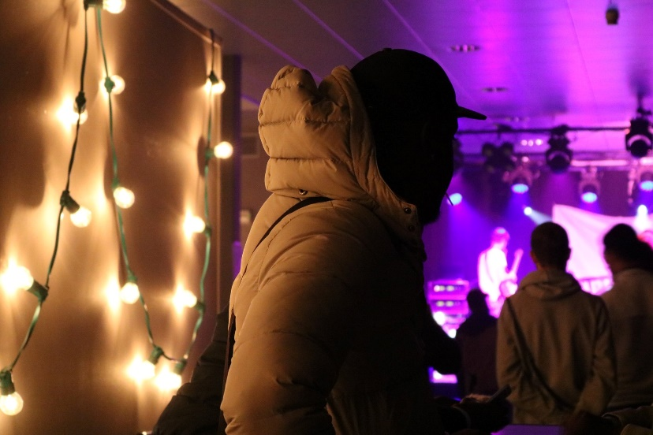
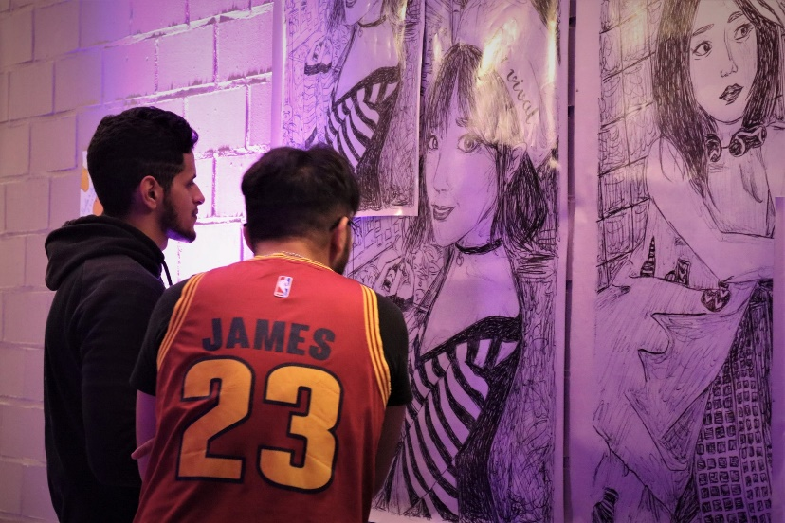
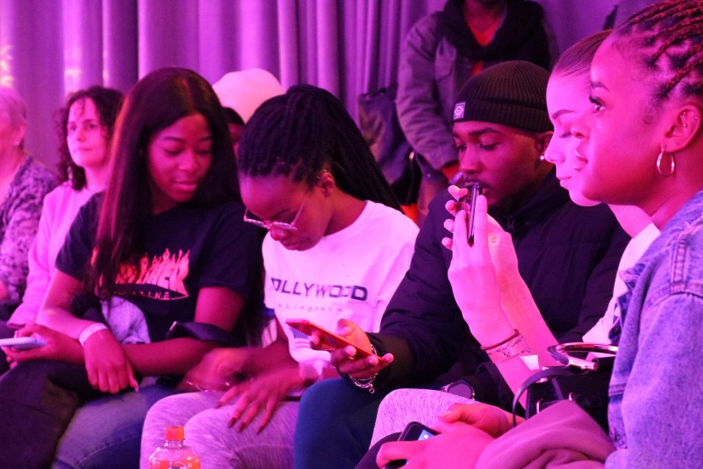
1. UPRISING: EEN KORTE SCHETS b. Podiumkansen (Uprising Stage)

Slide 6
1. UPRISING: EEN KORTE SCHETS b. Podiumkansen (Uprising Stage)
2014: start Urban Stages
Podiumkansen voor jonge, lokale, ‘urban’ muzikanten = r&b, rap, soul, funk, … (hiphop)
2-tal podiummomenten/jaar
Enkele Urban Contests ism Burn Leuven, Fire Is Gold, …
Uitwisseling talent met Leuven: interessant principe

Slide 7
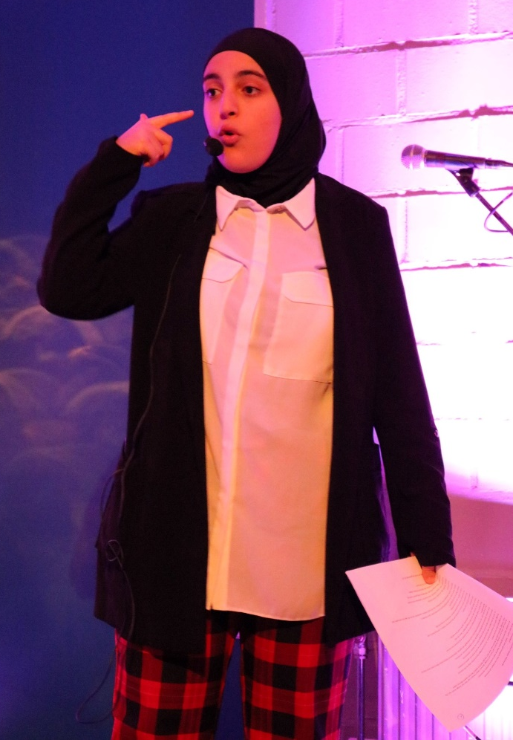
1. UPRISING: EEN KORTE SCHETS b. Podiumkansen (Uprising Stage)
Vanaf 2018: ism CC Bolwerk / eerst in Spiegeltent / later in het CC
Vanaf 2019:
Inhoudelijke verbreding: naast live hiphop-concerten, ook…
Spoken Word, dans, expo (fotografie, beeldende, …), video, DJ’s, …
2 (kleine) podia
Samenwerking school

Slide 8
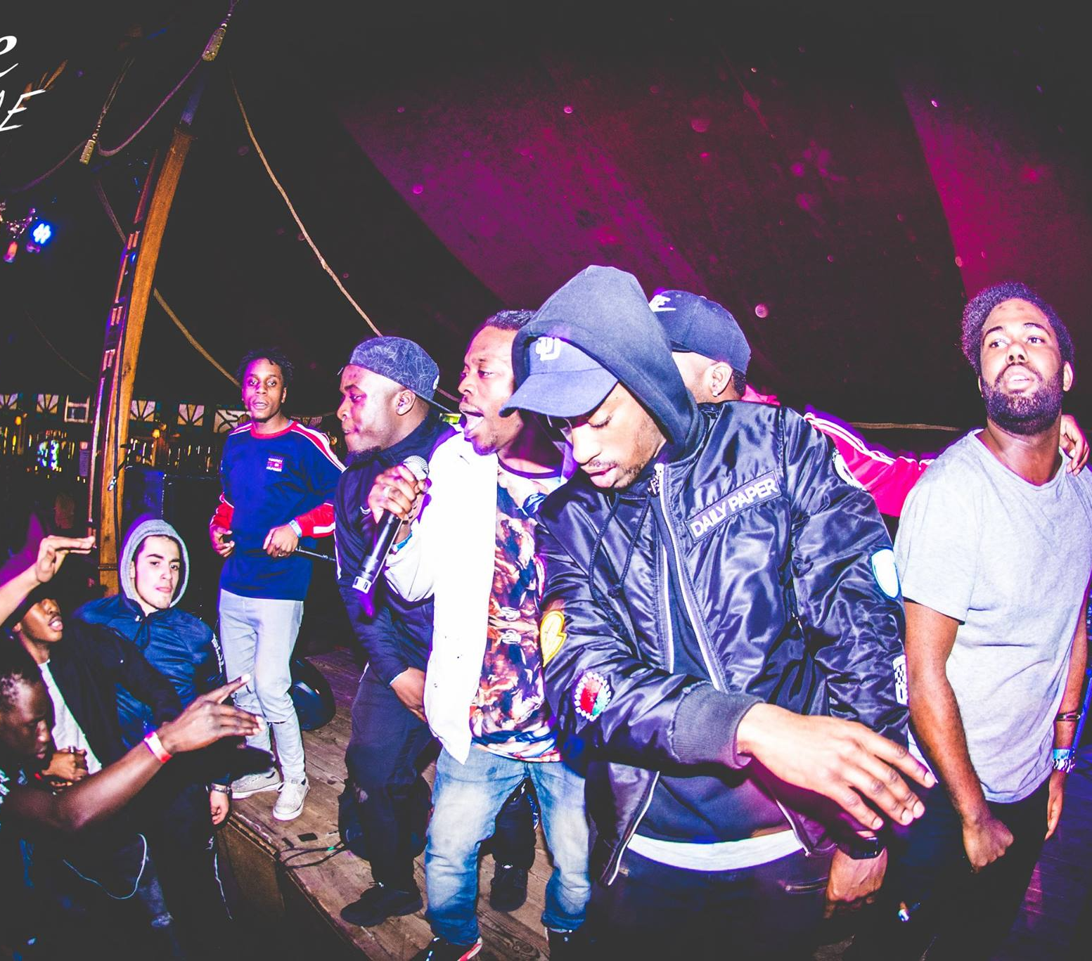
1. UPRISING: EEN KORTE SCHETS b. Podiumkansen (Uprising Stage)
Laatste 6 edities: 120-150 bezoekers
Divers publiek
7 mei 2022:
4 podia
Ook andere (muziek)genres

Slide 9
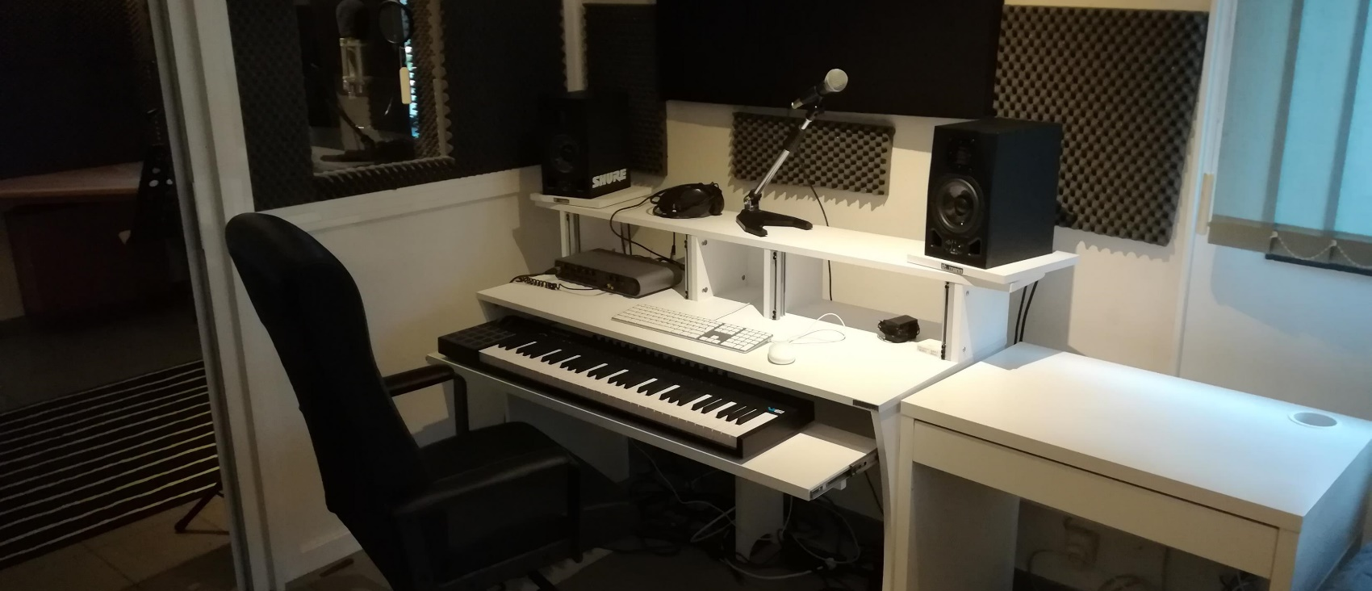
1. UPRISING: EEN KORTE SCHETS c. Opnamestudio (Uprising Studio)

Slide 10
1. UPRISING: EEN KORTE SCHETS c. Opnamestudio (Uprising Studio)
Algemeen:
Gestart in 2018
Moeizame start: personeelswissel, nieuwe legislatuur, andere prioriteiten, zoektocht geschikte studio-verantwoordelijke, …
Vanaf 2020: corona!
Op 2 jaar tijd: 50-tal sessies (30-tal personen; 17 gebruikers); ondanks gebrekkige communicatiecampagne

Slide 11
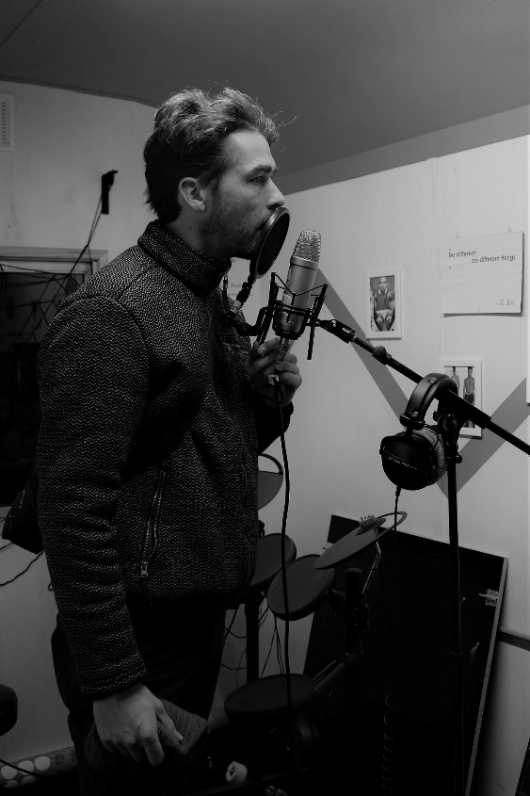
1. UPRISING: EEN KORTE SCHETS c. Opnamestudio (Uprising Studio)
Ook acties op verplaatsing: scholen, wijken, Open Straten Dag, Uprising Stage, …
Niet beperkt tot muziek, ook geschikt voor podcasts/storytelling, spoken word, …

Slide 12
1. UPRISING: EEN KORTE SCHETS c. Opnamestudio (Uprising Studio)
Technisch/praktisch: (*)
Ontwerp door Noisegate/MyUSIC
Bewust gekozen voor optie ‘mobiele opnamestudio’
Flightcase op maat
Makkelijk transporteerbaar (koffer personenwagen kan zelfs nipt volstaan)

Slide 13
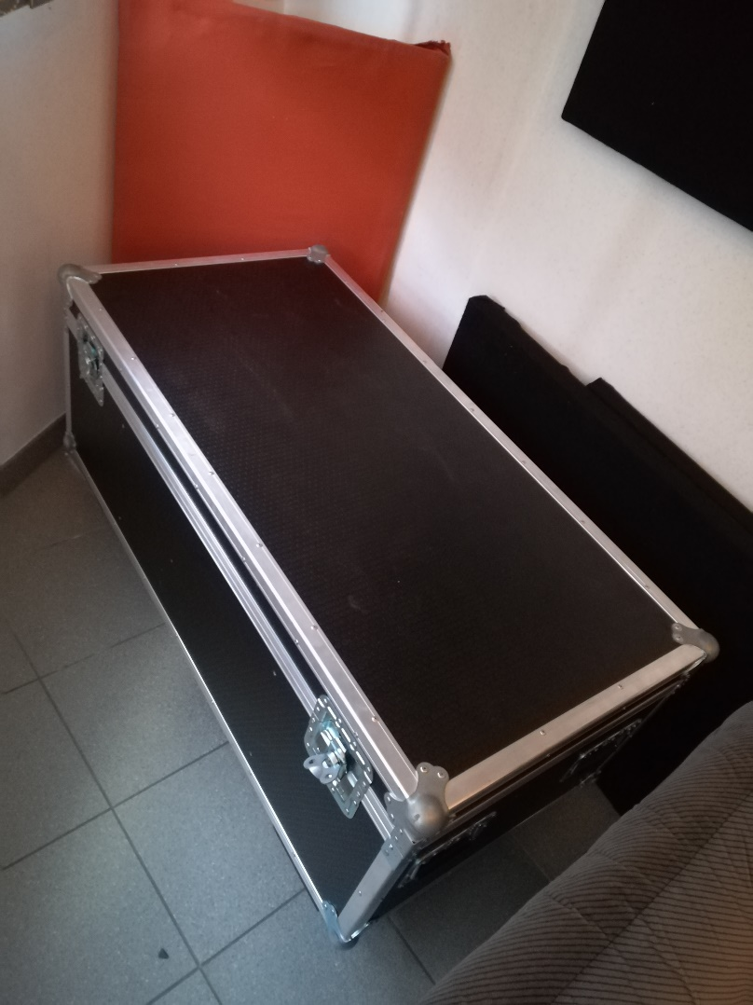
Flightcase

Slide 14
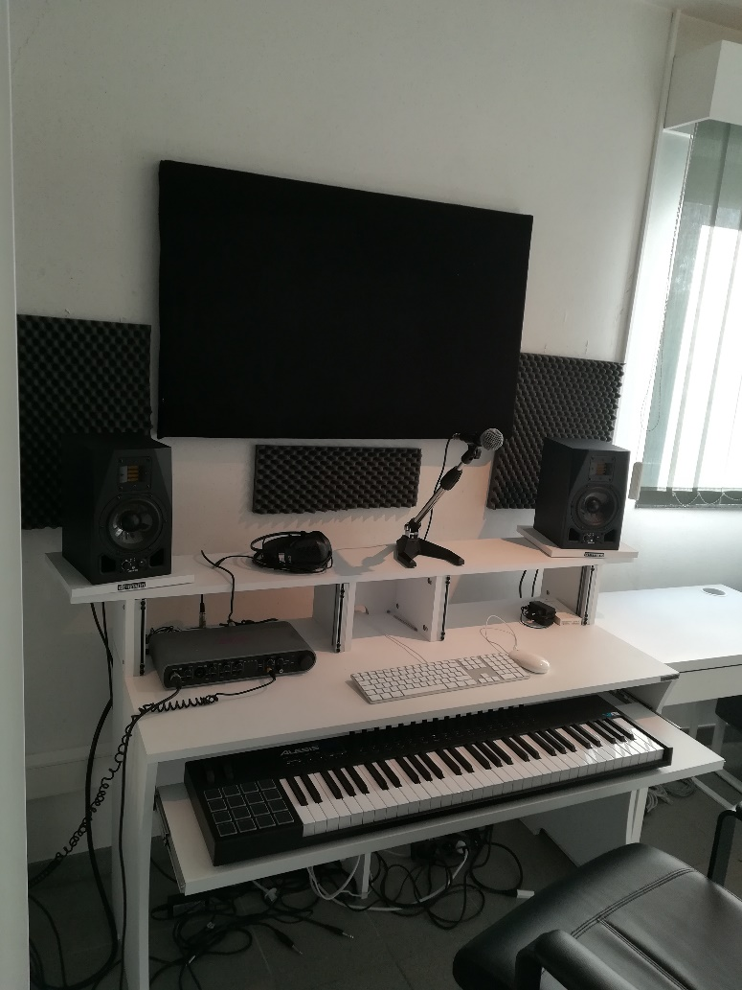
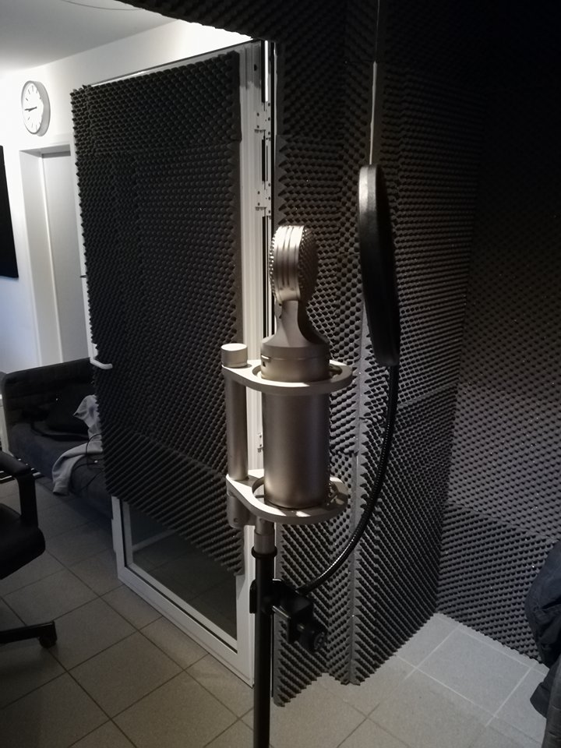

Slide 15
1. UPRISING: EEN KORTE SCHETS c. Opnamestudio (Uprising Studio)
Nodig op locatie:
Kleine ruimte
Elektriciteit
Tafel, stoel
Wifi (gewenst, niet noodzakelijk)

Slide 16
1. UPRISING: EEN KORTE SCHETS c. Opnamestudio (Uprising Studio)
Inhoud flightcase:
Pc met muzieksoftware (Ableton, Reason, …)
Micro’s en statieven
Keyboard
Speakers
…

Slide 18
1. UPRISING: EEN KORTE SCHETS d. Coaching/Vorming/Info
Minst structureel uitgewerkt, eerder op maat (*)
Meestal in aanloop naar podiummoment
Workshops/coachingssessies:
Zang (NG/MyUSIC)
ruimer dan muziek: spoken word, fotografie, …
Gepland 7/5: DJ-workshop
Repetitiemogelijkheid:
NG/MyUSIC
Op het podium van Uprising Stage

Slide 19
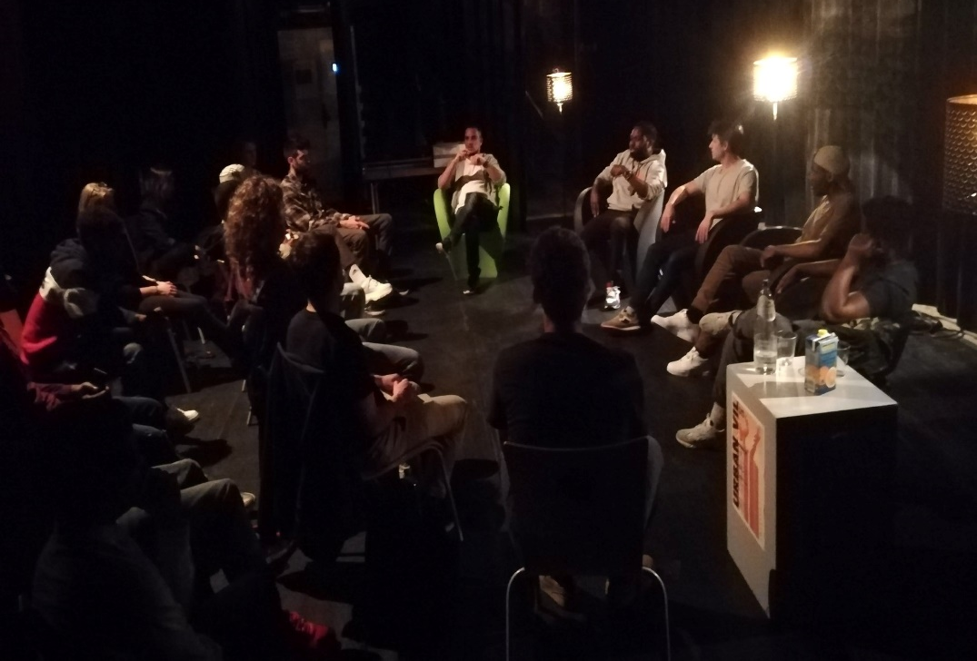
1. UPRISING: EEN KORTE SCHETS d. Coaching/Vorming/Info
Info:
Poppunt/Vi.be:
Gesprek ter plaatse
‘Poppunt-Talk’ in Vilvoorde
Info meegeven over repetitiemogelijkheden, wedstrijdkansen (Nieuwe Lichting, …),Vi.be, projectsubsidies ‘lokale talenten’, …

Slide 20
2. TOEPASBAAR IN DE REGIO? a. Concreet voorstel: mobiele opnamestudio
Gezamenlijke aankoop (via IGS en/of extra projectsubidies) (*)
Afwisselend tijdelijk gebruik in de verschillende gemeenten
Centraal beheer evt door NG/MyUSIC
Te boeken/reserveren, inclusief studioverantwoordelijke
Kostprijs aankoop studiomateriaal en flightcase: ±7000 euro
Huurprijs (per uur of dagdeel): principe workshop (kosten evt gedrukt door IGS/projectsubsidie?)

Slide 21
2. TOEPASBAAR IN DE REGIO? b. Mogelijke acties ‘mobiele opnamestudio’
(eenmalige) activiteit/workshop in scholen, jeugdwerking, tijdens events, in wijken, …
Primair doel: jongeren bereiken die men regulier moeilijk bereikt
Secundaire doelen:
Talentontwikkeling (muziek, andere)
Breder muziekbeleid: podiumkansen, repetitie, …
Ander (cultureel) aanbod promoten
Geen doel: echte opnames realiseren met eenmalige acties

Slide 22
2. TOEPASBAAR IN DE REGIO? c. “Wij zijn Vilvoorde niet?!”
Niet elke gemeente heeft (vaste) opnamestudio, repetitielokalen, podiumkansenbeleid, …, tijd en geld om er aan te werken, ...
Elke gemeente kan volgens eigen capaciteit iets doen; mobiele opnamestudio kan startpunt zijn voor bereik ‘diversiteit’
Maar ook: IGS biedt mogelijkheid om krachten te bundelen!

Slide 23
2. TOEPASBAAR IN DE REGIO? c. “Wij zijn Vilvoorde niet?!”
Interessante pistes voor samenwerking:
Afspraken tussen gemeenten rond gebruik vaste opnamestudio in naburige gemeente (zelfs met privé-studio kan iets geregeld worden)
Idem repetitielokalen
Idem podiumkansen: uitwisseling talenten
…

Slide 24
2. TOEPASBAAR IN DE REGIO? d. “Wij zijn Vilvoorde niet?!” (bis)
Niet elke gemeente kan terugvallen op uitgebreid netwerk van jongeren met migratie-achtergrond (Mish Mash, Speelplein) (*)
Opnamestudio is geen toverformule maar kan start betekenen
Toegankelijkheidsbeleid: sowieso nood aan opbouw duurzame relaties + actief betrekken van talenten

Slide 25
2. TOEPASBAAR IN DE REGIO? d. “Wij zijn Vilvoorde niet?!” (bis)
Veel werk?
Ja, maar er is geen instant (of andere) succesformule voor ‘werken aan toegankelijkheid’
Ja, maar kan verrassend snel concrete resultaten opleveren

Slide 26
2. TOEPASBAAR IN DE REGIO? d. “Wij zijn Vilvoorde niet?!” (bis)
Hoopgevend praktijkverhaal om af te sluiten:
16-jarig meisje gebruikt opnamestudio
Zus blijkt aan fotografie te doen
Vriendin blijkt te dansen
In vriendenkring zitten DJ’s
Een van hen is grafisch ontwerper en amateur-fotograaf

Slide 27
2. TOEPASBAAR IN DE REGIO? d. “Wij zijn Vilvoorde niet?!” (bis)
Gevolg → ze worden veelvuldig betrokken:
Allemaal: Uprising Stage
Fotografe: jury EXPO1800 (fotowedstrijd)
Fotografe + ontwerper: artistiek project ‘koningsportretten stadsfeestzaal’
Ontwerper: affiches voor allerlei projecten
Danseressen: workshop tienerwerking

Slide 28
2. TOEPASBAAR IN DE REGIO? d. “Wij zijn Vilvoorde niet?!” (bis)
Ontwerper/fotograaf: foto-opdracht Kritisch Denken
Fotografe: workshop tienerwerking
Verschillende worden animator tienerwerking
Zangeres: betrokken in programmatie CC Bolwerk
Enzoverder…

Slide 29
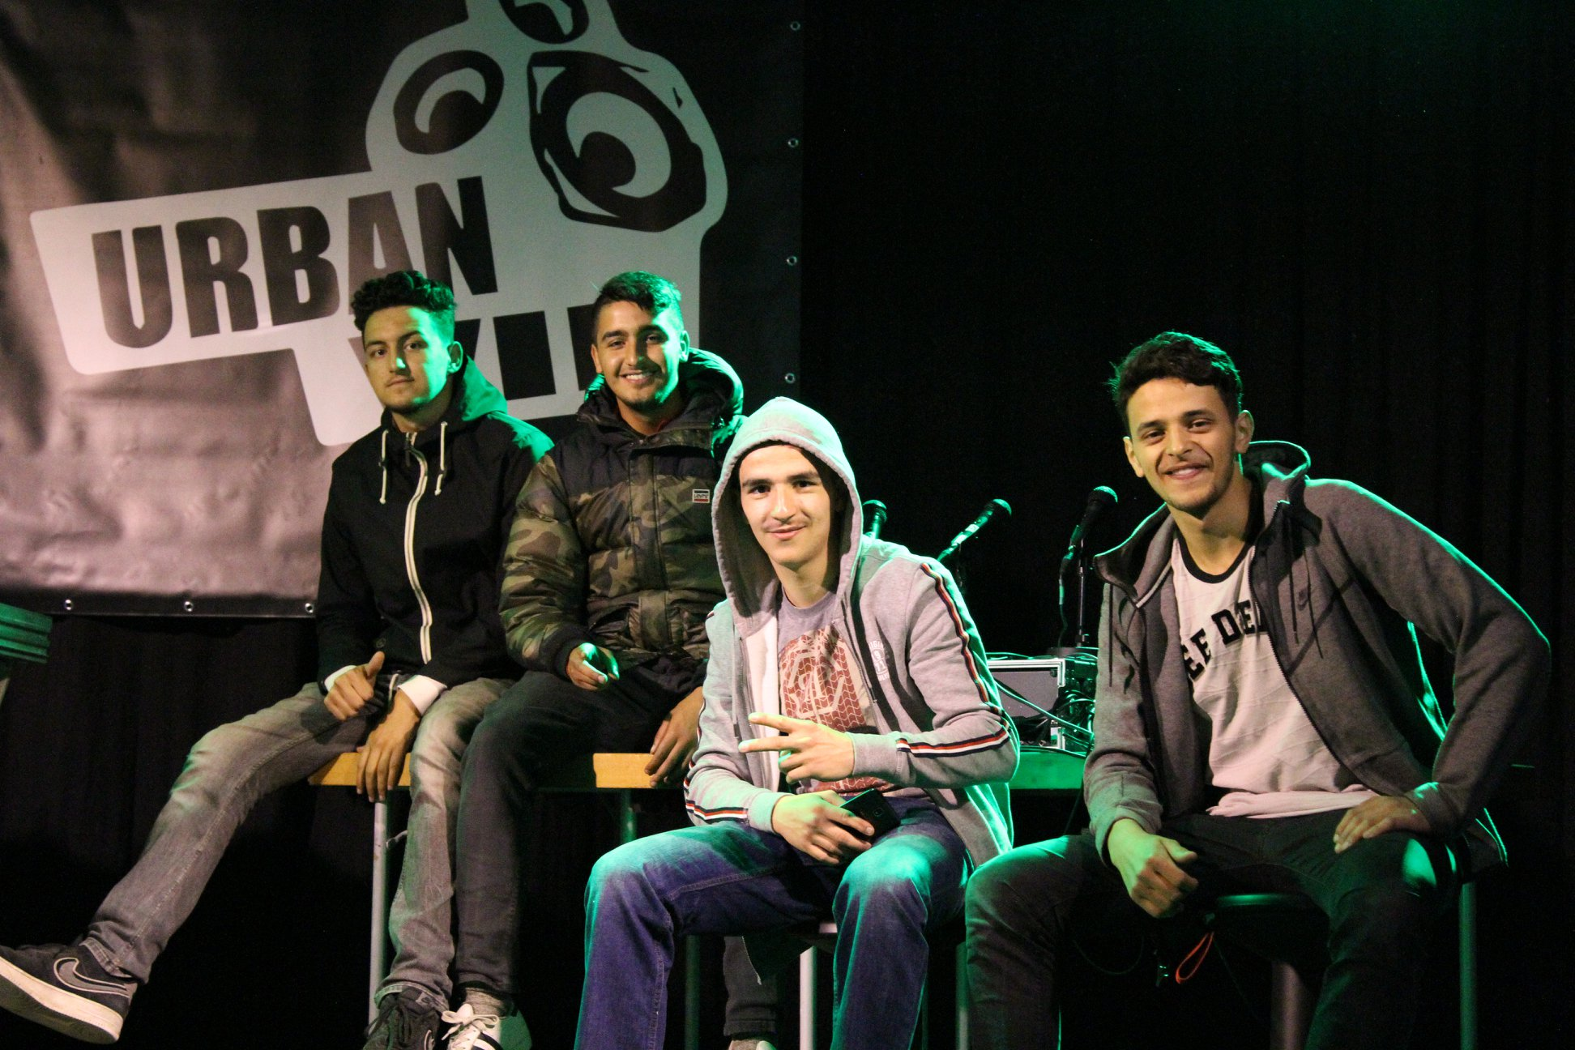
VRAGEN?

